Slide 1




Chào mừng thầy cô và các em học sinh

Slide 2

Chuyên đề Hidro ( 5 tiết )
Tiết 1 – Bài 31 : Tính chất và ứng dụng của Hidro

Slide 3
Sơ Lược về nguyên tử Hidro
H
Kí hiệu hoá học của nguyên tố Hidro :
Nguyên tử khối của Hidro :
Công thức hoá học của đơn chất Hidro :
Phân tử khối :
1
H₂
2

Slide 4
Khí hidro là chất khí không màu, không mùi, không vị
I.Tính chất vật lý

Slide 5
1 lít nước ở 15º C hòa tan được 20ml H₂ chứng tỏ điều gì?
H₂
→ Khí Hidro tan rất ít trong nước.

Slide 6
Khí Nito
Khí Cacon dioxit
Khí Oxi
Khí Hidro

Slide 7
Khí hidro nhẹ nhất trong tất cả các khí

Slide 8


Slide 9
Tóm lại:
Không màu
Nhẹ nhất trong các chất khí
Không mùi
Khí H₂ là chất khí
Tan rất ít trong nước
Không vị

Slide 10
So sánh khí H₂ và O₂
 | Giống nhau | Khác nhau
Khí H₂ | chất khí không màu, không mùi, không vị Tan rất ít trong nước | Khí hidro là chất khí nhẹ hơn không khí
Khí O₂ | chất khí không màu, không mùi, không vị Tan rất ít trong nước | Khí oxi là chất khí nặng hơn không khí

Slide 11
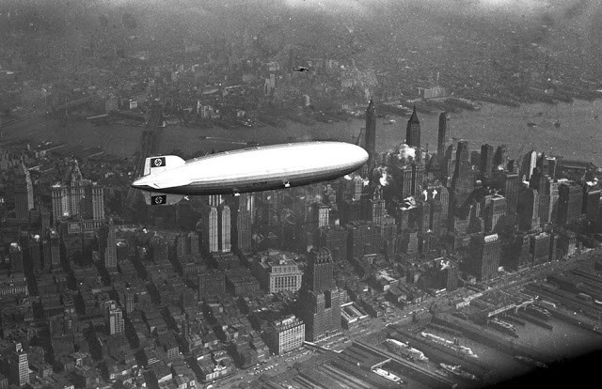
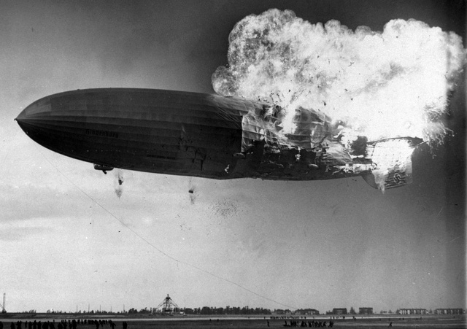
Thảm hoạ khinh khí cầu Hidenburg

Slide 12
II.Tính chất hoá học :
1) Tác dụng với oxi
Các bước làm thí nghiệm :
-Điều chế khí Hidro
-Thử độ tinh khiết của khí Hidro điều chế
-Đốt Hidro ngoài không khí
-Úp cốc thuỷ tinh vào ngọn lửa
!

Slide 13
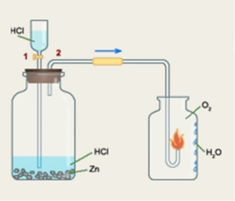
a.Thí nghiệm
- Dụng cụ: Bộ dụng cụ điều chế khí hiđro trong phòng thí nghiệm
- Hóa chất: Zn, HCl

Slide 14

b. Hiện tượng :
-Hidro cháy trong không khí cho ngọn lửa màu xanh mờ, úp lọ thuỷ tinh vào ngọn lửa thấy xuất hiện hơi nước.
-Nếu đưa ngọn lửa Hidro đang cháy trong không khí vào lọ đựng khí Oxi → Ngọn lửa cháy mạnh mẽ hơn, trên thành lọ xuất hiện những giọt nước.

Slide 15
Chú ý :
-Hỗn hợp Khí H₂ và khí O₂ là hỗn hợp nổ →cần thử độ tinh khiết của khí Hidro xem có lẫn không khí để tránh gây nguy hiểm khi làm thí nghiệm.
-Hỗn hợp sẽ gây nổ mạnh nhất nếu trộn khí H₂ với O₂ theo tỉ lệ V_{H2}: V_{O2} =2:1
Làm thế để biết dòng khí H₂ sinh ra là tinh khiết để đốt cháy mà không gây tiếng nổ mạnh?

Slide 16
Cách thử khí độ tinh khiết của khí Hidro :
Thu khí Hidro vào ông nghiệm bằng cách đẩy không khí (úp ngược ống nghiệm ).
Dùng tay bịt đầu ống nghiệm đã thu khí đưa lại gần ngọn lửa đèn cồn rồi mở ngón tay ra.
Nếu có tiếng nổ mạnh thì Hidro vẫn còn lẫn nhiều không khí. Thử lại vài lần cho đến khi tiếng nổ nhỏ hoặc không còn tiếng nổ
!

Slide 17
2)Tác dụng với CuO
 | Màu sắc CuO
Ban đầu
Dòng khí H₂ đi qua CuO ở nhiệt độ thường
Dòng khí H₂ đi qua CuO đốt nóng
Đen
Đen
Đỏ gạch

Slide 18

Nhận xét:
Khi cho dòng khí H₂ đi qua CuO ở nhiệt độ thường: màu CuO không đổi so với ban đầu
→ không có phản ứng xảy ra.
Khi cho dòng khí H2 đi qua CuO đốt nóng : màu CuO thay đổi từ đen sang đỏ gạch, xuất hiện hơi nước → có phản ứng xảy ra.
Phương trình phản ứng :

Slide 19
Kết luận:
Hiđro có tính khử và các phản ứng đều là phản ứng tỏa nhiệt

Slide 20
Ngoài CuO , H₂ còn có thể khử Oxit của một số kim loại khác như : HgO, PbO , FeO , Fe₂O₃ , Ag₂O , ZnO … và một số Oxit mà Hidro không khử được là Al₂O₃ , MgO…
ZnO + H₂
FeO + H₂
PbO + H₂
Zn + H₂O
Fe + H₂O
Pb + H₂O

Slide 21
III.Ứng Dụng
Hiđro được ứng dụng như thế nàotrong cuộc sống?

Slide 22
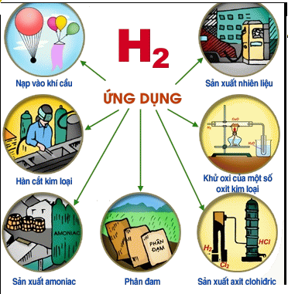

Slide 23
Do hiđro rất nhẹ, có tính khử, khi phản ứng tỏa nhiều nhiệt nên hiđro được ứng dụng vào nạp khí cầu, hàn cắt kim loại, khử oxit kim loại, điều chế một số hóa chất.

Slide 24
Bài tập củng cố: Có 3 lọ thu khí mất nhãn đựng 3 khí sau: H₂ ,CO₂ ,O₂ . Em hãy nêu cách nhận biết 3 khí đó và viết PTPU xảy ra.
Dẫn lần lượt 3 khí qua ống nghiệm đựng CuO đun nóng:
+ Khí làm CuO đen chuyển sang đỏ Cu là khí H₂.
CuO + H₂ Cu + H₂O
Nhiệt độ
+ 2 khí còn làn lại CO₂ và O₂ không phản ứng.
- Cho tàn đóm còn nóng đỏ vào miệng lọ chứa khí thấy lọ chứa khí O₂ bùng cháy, lọ chứa khí CO₂ tàn đóm tắt.

Slide 25

Good-bye
And See you again !

